Slide 1
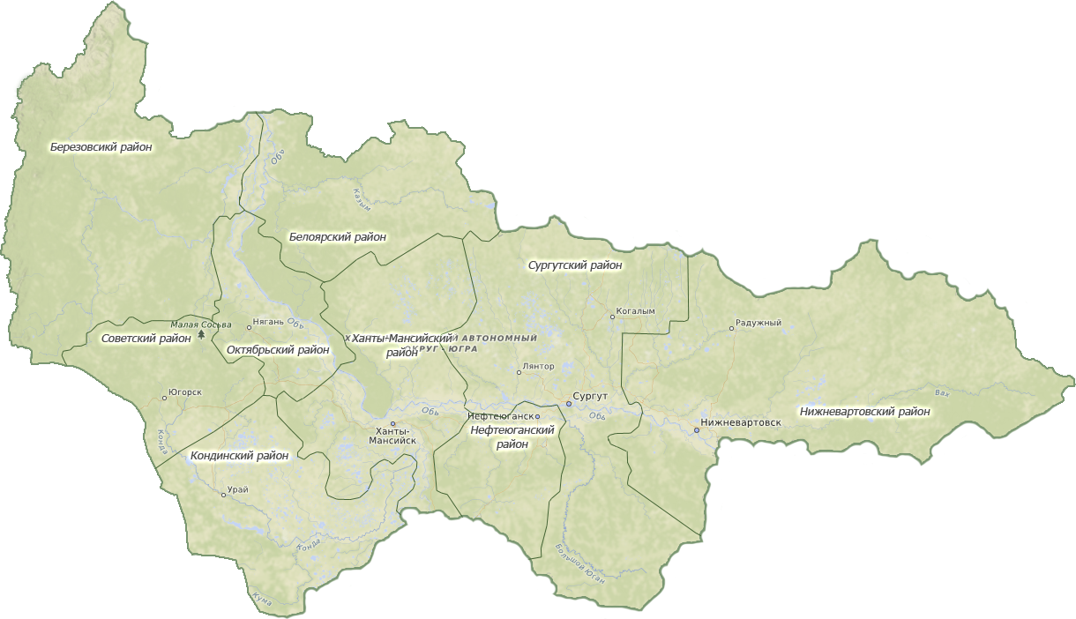
ОПЕРАТИВНЫЙ ПРОГНОЗ ВОЗМОЖНЫХ ЧС НА ТЕРРИТОРИИ
ХАНТЫ-МАНСИЙСКОГО ОКРУГА НА 31.05.2018
Ханты-Мансийский округ
НЯ: в течении суток 31 мая 2018 г. на территории Ханты-Мансийского автономного округа - Югры (по всем районам округа) ожидается ветер порывами до 16-21 м/с, дожди до сильных с грозами.
В зоне возможного воздействия НЯ:
9 районов (Березовский, Белоярский, Октябрьский, Советский, Кондинский, Ханты-Мансийский, Нефтеюганский, Сургутский, Нижневартовский)
198 населенных пунктов (1620916 чел.), 1623 СЗО
г.п. Березово
+5…+10
0…+ 5
г.п. Белоярский
+5…+10
0…+ 5
г. Когалым
+11…+16
0…+ 5
г. Нягань
+11…+16
0…+ 5
г. Югорск
+11…+16
0…+ 5
г. Сургут
+11…+16
0…+ 5
г. Ханты-Мансийск
+11…+13
+ 3…+ 5
г. Нижневартовск
+11…+16
0…+ 5
г. Нефтеюганск
+11…+16
+ 6…+11
Условные обозначения
г. Урай
+11…+16
+ 6…+11
+15…+20С
+2…+7С
Температура (день, ночь)
16-21
Зона низкого атм. давления
Зона высокого атм. давления
22
Порывы ветра,
м/с

